Slide 1
Пәні:
Алгебра
Сынып:
8
Тоқсан:
IІ
Ұстаздың аты-жөні:

Slide 2

Сабақтың тақырыбы: Квадрат теңдеу
Оқу мақсаты :
квадрат теңдеулердің түрлерін ажырату

Slide 3
Бүгінгі сабақта:
квадрат теңдеулердің түрлерін ажыратасыздар

Slide 4
Назар аудар!
Квадрат теңдеулердің түрлері
толық квадрат теңдеулер
aх²+ bх+с=0,а≠0,а≠1
х²+ pх+q=0
толымсыз квадрат теңдеулер
aх²+ bх=0,а≠0,b≠0,с=0
aх²+ c=0,а≠0,c≠0,b=0
aх²=0,а≠0,b=0,с=0

Slide 5
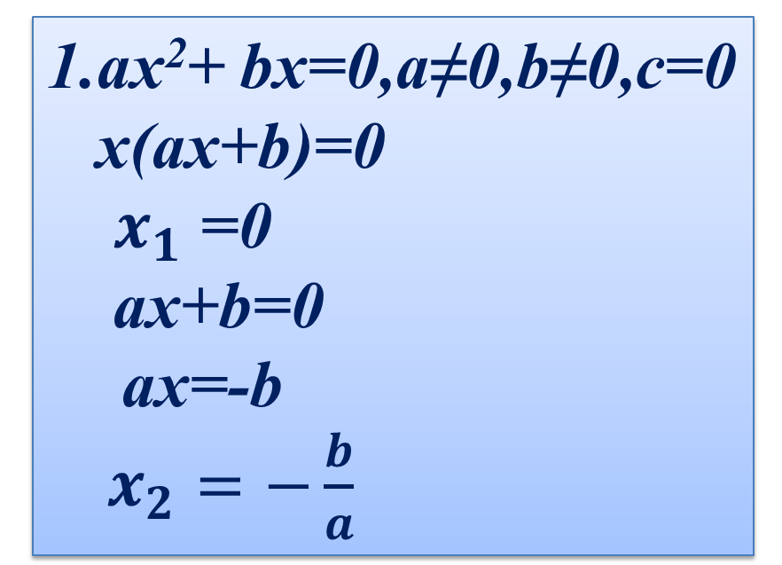
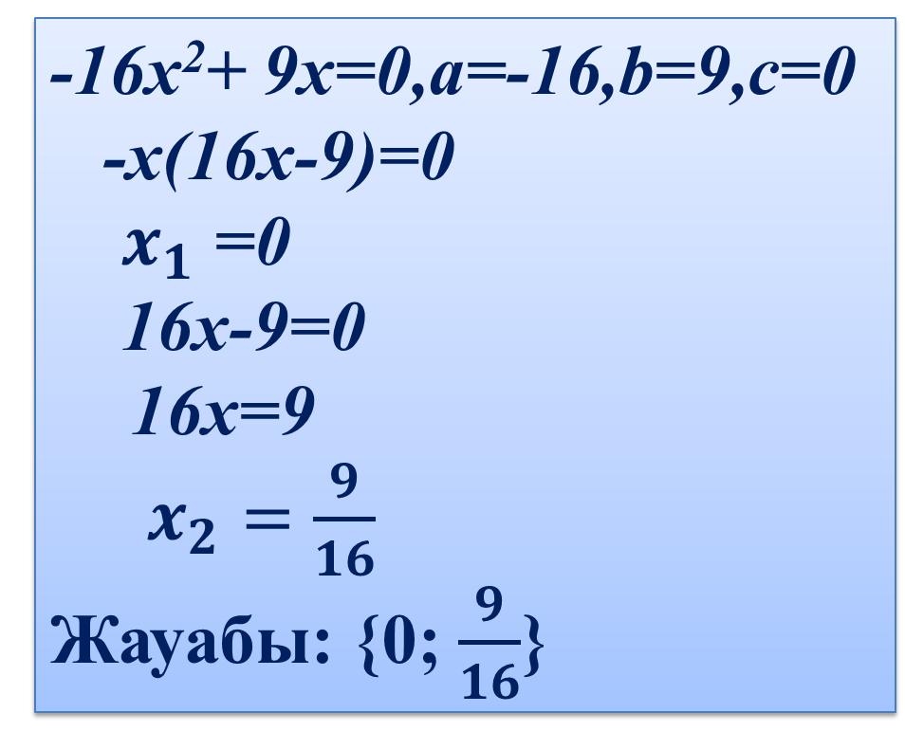
Назар аудар!

Slide 6
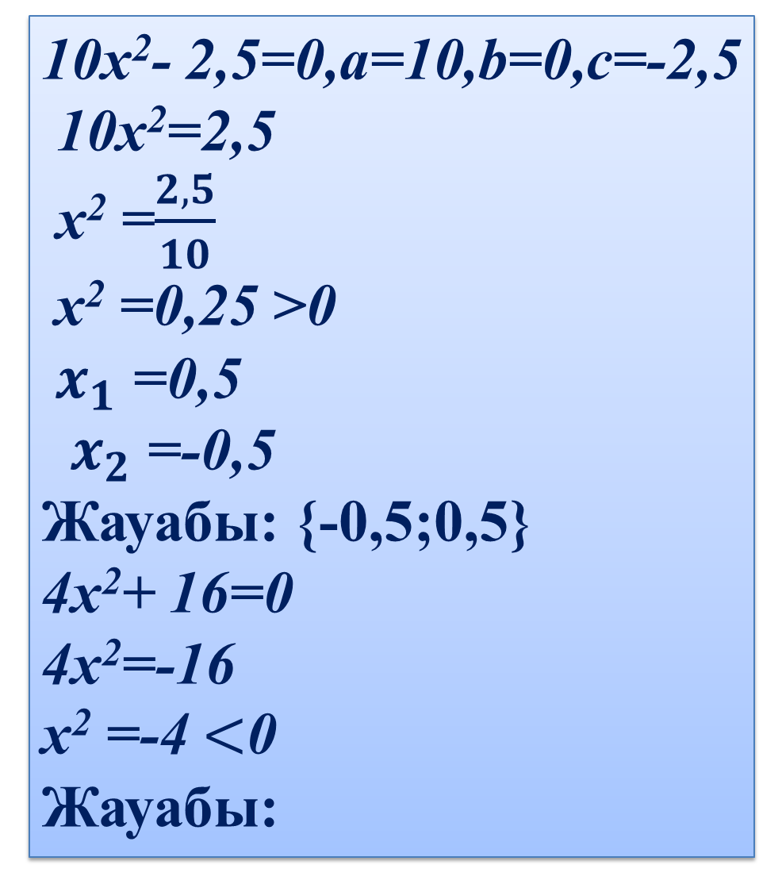
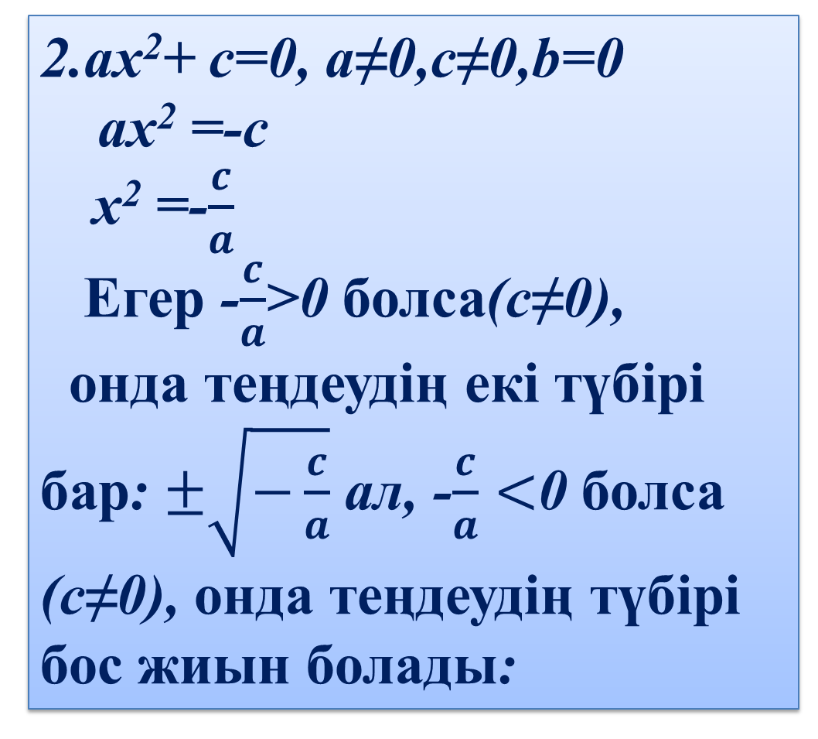

Назар аудар!

Slide 7
Назар аудар!
3. aх²=0,а≠0,b=0,с=0
теңдеуі х²=0 теңдеуіне
мәндес, демек оның 0-ге
тең бір ғана түбірі бар,
сондықтан оның шешімдер
жиыны {0} болып
табылады.
13х²=0,а=13,b=0,с=0
х²=0
Жауабы: {0}

Slide 8
№1 тапсырма
Теңдеулерді толық немесе толымсыз квадрат теңдеуге
келтіріп, коэффициенттерін атаңдар:
(2х-3)(х+3)-х(2-х) =0
2х²+ 6х-3х-9- 2х + х²=0
3х² +х-9=0
а=3,b=1,с=-9

Slide 9
№2 тапсырма
Теңдеулерді толық немесе толымсыз квадрат теңдеуге
келтіріп, коэффициенттерін атаңдар:
2(х²-4)+4(х² + 4)=10х²
2х²- 8+4х²+16-10х²=0
-4х² +8=0
а=-4,b=0,с=8

Slide 10
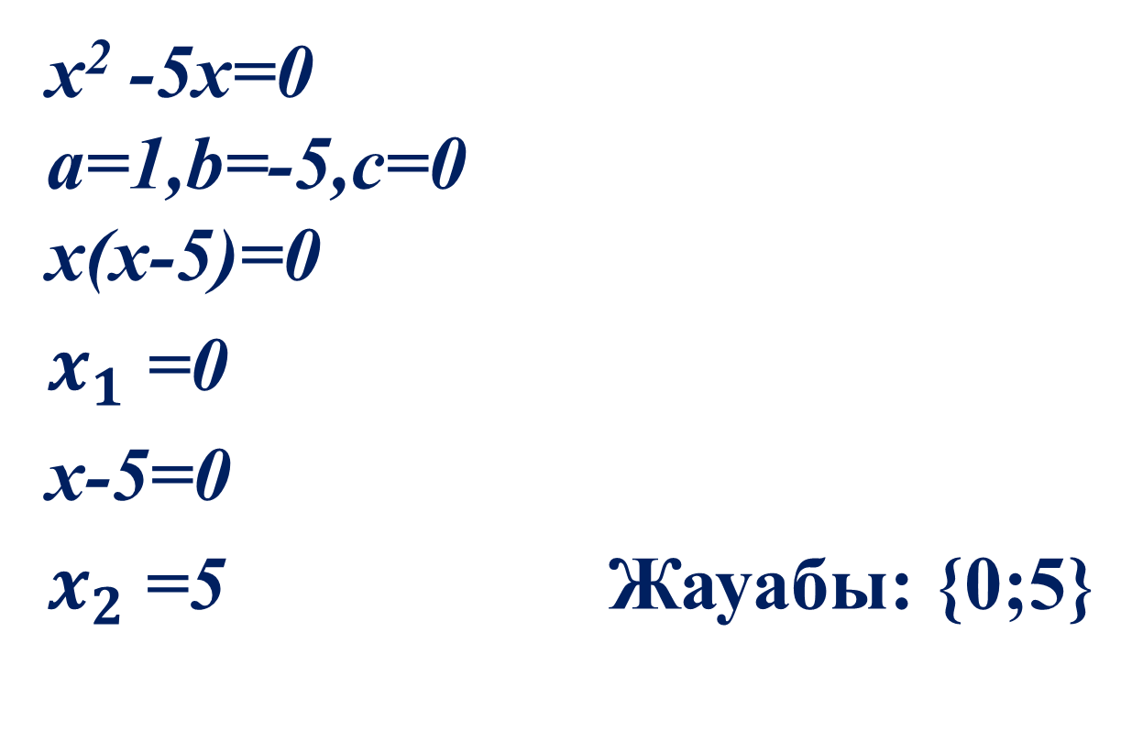
№3 тапсырма
Толымсыз квадрат теңдеулердің түбірлерін табыңдар:

Slide 11
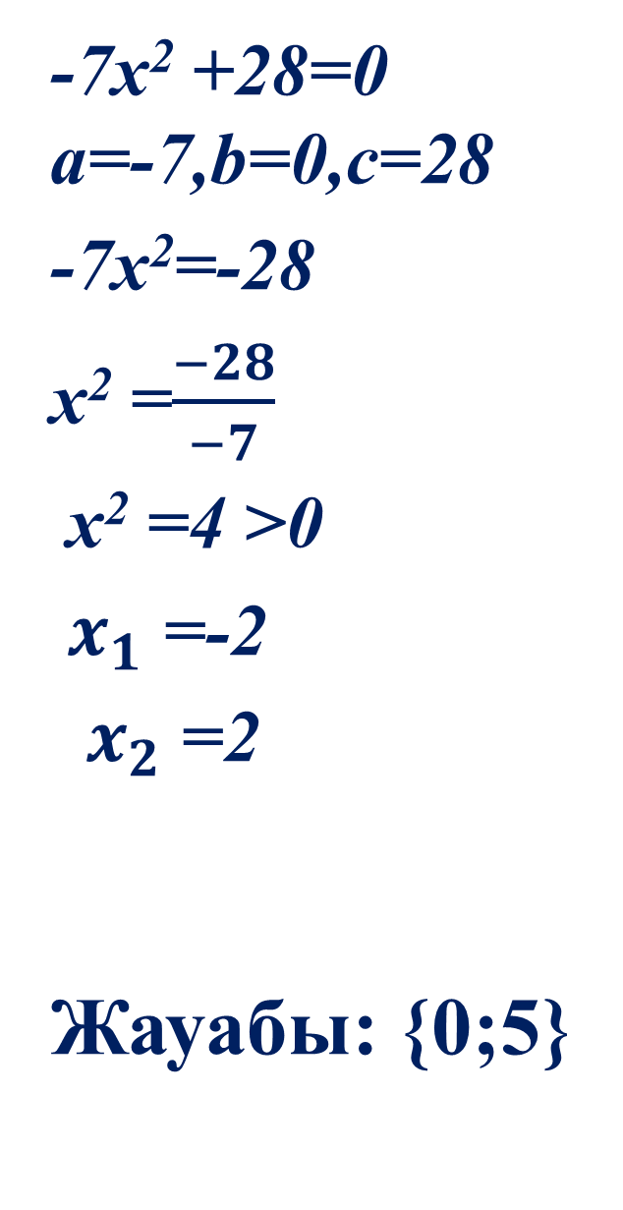
№4 тапсырма
Толымсыз квадрат теңдеулердің түбірлерін табыңдар:
Жауабы: {-2;2}

Slide 12
Бүгінгі сабақта:
квадрат теңдеулердің түрлерін ажыраттыңыздар және толымсыз квадрат теңдеулердің шығару жолдарын үйрендіңіздер

